Slide 1

IL SERVIZIO SOCIALE PROFESSIONALE NELL’ENTE LOCALE
PRASSI NELLA REGIONE LAZIO

Slide 2
GLI ENTI LOCALI DEL LAZIO
NEL LAZIO INSISTONO 378 COMUNI PER UN TOTALE DI 5.730.399 ABITANTI
ROMA CAPITALE OSPITA, DA SOLA, 2.770.226 OSSIA CIRCA LA METÀ DELLA POPOLAZIONE LAZIALE

Slide 3
IL COMUNE DI ALBANO LAZIALE
IL COMUNE DI ALBANO LAZIALE - CITTÀ DAL 2008 – HA 39.672 ABITANTI
PRESSO IL SERVIZIO SOCIALE PROFESSIONALE OPERANO:
- 1 DIRIGENTE
4 ASSISTENTI SOCIALI
3 ISTRUTTORI AMMINISTRATIVI
IL COMUNE HA RITENUTO OPPORTUNO RAFFORZARE IL SERVIZIO CON:
3 ASSISTENTI SOCIALI
2 PSICOLOGH*

Slide 4
RAFFORZAMENTO DEI SERVIZI SOCIALI
GRAZIE AL FONDO QUOTA POVERTÀ, SI È POTUTO PROCEDERE AL RAFFORZAMENTO DEL NUMERO DI ASSISTENTI SOCIALI, FINO AD ARRIVARE AL RAPPORTO 1:5000 ATTRAVERSO L’ESTERNALIZZAZIONE
LA REGIONE LAZIO AVEVA FISSATO COME LEP IL RAGGIUNGIMENTO DI QUESTO RAPPORTO

Slide 5
LEGGE REGIONALE 11/2016
"Sistema integrato degli interventi e dei servizi sociali della Regione Lazio"
A 16 ANNI DALLA EMANAZIONE DELLA LEGGE 328/2000, IL LAZIO STRUTTURA IL SISTEMA REGIONALE DI INTERVENTI E SERVIZI SOCIALI.
CON QUESTA LEGGE REGIONALE VENGONO ISTITUITI INTERVENTI E SERVIZI CHE TROVERANNO LUCE SOLO ANNI DOPO (AD ESEMPIO IL CONTRIBUTO AL CAREGIVER)

Slide 6
DOPO LA L. 328 MA
PRIMA DELLA L.R. 11/2016
IN REGIONE ERANO STATI ISTITUITI I DISTRETTI SOCIOSANITARI CHE RICEVEVANO FINANZIAMENTI DALLA REGIONE LAZIO PER IMPLEMENTARE I SERVIZI DISTRETTUALI.
CIÒ HA PERMESSO DI AVVIARE IMPORTANTI SERVIZI, AD ESEMPIO I CENTRI DIURNI PER PERSONE CON DISABILITÀ

Slide 7
DOPO LA L. 328 MA
PRIMA DELLA L.R. 11/2016
NASCE IL PIANO DI ZONA
ARTICOLO 19
1. I comuni associati, negli ambiti territoriali di cui all'articolo 8, comma 3, lettera a), a tutela dei diritti della popolazione, d'intesa con le aziende unità sanitarie locali, provvedono, nell'ambito delle risorse disponibili, ai sensi dell'articolo 4, per gli interventi sociali e socio-sanitari, secondo le indicazioni del piano regionale di cui all'articolo 18, comma 6, a definire il piano di zona, che individua:
a) gli obiettivi strategici e le priorità di intervento nonché gli strumenti e i mezzi per la relativa realizzazione;
b) le modalità organizzative dei servizi, le risorse finanziarie, strutturali e professionali, i requisiti di qualità in relazione alle disposizioni regionali adottate ai sensi dell'articolo 8, comma 3, lettera h);
c) le forme di rilevazione dei dati nell'ambito del sistema informativo di cui all'articolo 21;
d) le modalità per garantire l'integrazione tra servizi e prestazioni;
e) le modalità per realizzare il coordinamento con gli organi periferici delle amministrazioni statali, con particolare riferimento all'amministrazione penitenziaria e della giustizia;
f) le modalità per la collaborazione dei servizi territoriali con i soggetti operanti nell'ambito della solidarietà sociale a livello locale e con le altre risorse della comunità;
g) le forme di concertazione con l'azienda unità sanitaria locale e con i soggetti di cui all'articolo 1, comma 4.

Slide 8
DOPO LA L. 328 MA
PRIMA DELLA L.R. 11/2016
CON LA DGR 136/2014 LA REGIONE LAZIO HA CERCATO DI METTERE ORDINE AL PIANO SOCIALE DI ZONA, ANCHE AL FINE DI MONITORARE LA SPESA DEI TERRITORI
La trasformazione dei progetti annuali contenuti nei Piani di Zona in servizi sociali essenziali (art. 22 della legge 328/00) distrettuali permanenti;
Il recepimento degli indirizzi di Giunta contenuti nella relazione alla proposta di legge di cui alla D.G.R. n. 321/2013 “Sistema integrato degli interventi e dei servizi sociali della Regione Lazio”, compatibili con la normativa regionale vigente;
Il rafforzamento del soggetto istituzionale distretto
L’attivazione di azioni volte a evitare la duplicazione degli interventi distrettuali contenuti nei Piani di Zona e negli altri interventi regionali e comunali;
L’individuazione e la distinzione degli interventi distrettuali socio-assistenziali e di quelli socio-sanitari tramite il raccordo e la coerenza della programmazione distrettuale con quella della ASL di riferimento;

Slide 9
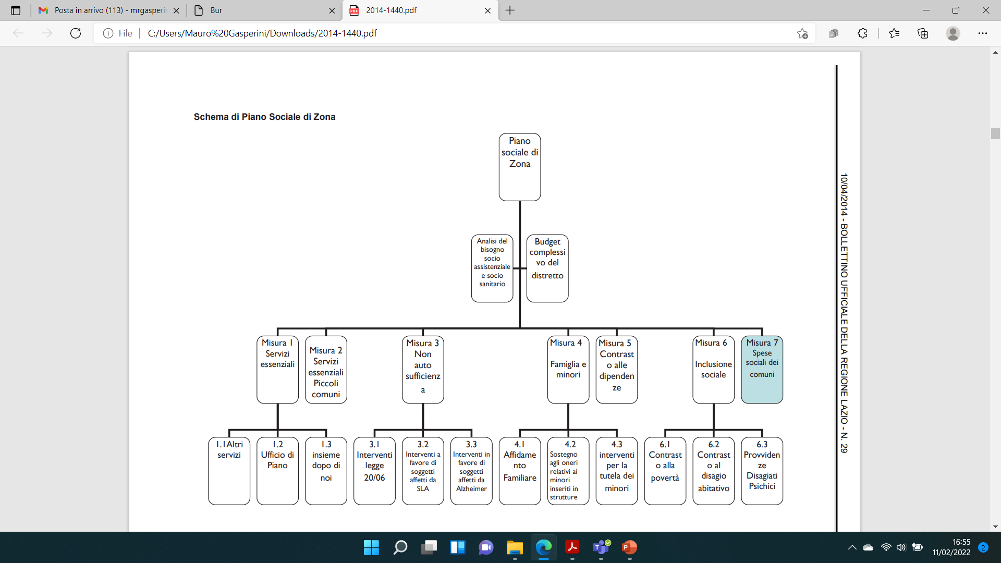

Slide 10
IL DISTRETTO RM 6.2
IL DISTRETTO RM 6.2 È COSTITUITO DA 6 COMUNI PER UN TOTALE DI 104.352 ABITANTI.
IN TUTTO, NEI COMUNI LAVORANO 11 ASSISTENTI SOCIALI, PER UN RAPPORTO DI CIRCA 1:9136

Slide 11
DOPO LA L.R. 11/2016
DGR 149/2018 Linee guida per l’integrazione socio-sanitaria nella Regione Lazio
DÀ ATTUAZIONE ALLA LEGGE REGIONALE 11/2016; LE LINEE GUIDA CONTENGONO LE INDICAZIONI NECESSARIE PER COMPLETARE IL PROCESSO DI CAMBIAMENTO GiÀ IN ATTO NELLA REGIONE LAZIO CIRCA IL RAFFORZAMENTO DELL’INTEGRAZIONE TRA POLITICHE DELLA SALUTE E POLITICHE SOCIALI, IN MODO DA RENDERE OMOGENEO IL LIVELLO DELLE PRESTAZIONI SU TUTTO IL TERRITORIO REGIONALE.

Slide 12
LA REGIONE INTEGRA I SERVIZI COMUNALI E DISTRETTUALI
La Regione, oltre al finanziamento del Piano Sociale di Zona, interviene con finanziamenti specifici ai Comuni rispetto a particolari aree di fragilità. Es:
Contributo per la locazione
Contributo per nuclei con minori nello spettro autistico
Servizi in favore dei caregiver

Slide 13
DOPO LA L.R. 11/2016
DGR 584/2020 CAMBIA LA STRUTTURAZIONE DEL PIANO SOCIALE DI ZONA
PIANO DI ZONA CON PROGRAMMAZIONE TRIENNALE
ACQUISIZIONE DELLA SPESA SOCIALE DI OGNI SINGOLO COMUNE
DIVIETO DI DUPLICARE I LEP CON EROGAZIONI DEI SONGOLI COMUNI A SCAPITO DELLA GESTIONE DISTRETTUALE
VENGONO ABOLITE LE MISURE E ISTITUITO UN NOMENCLATORE CHE DEFINISCE I LIVELLI ESSENZIALI DELLE PRESTAZIONI

Slide 14
Attuazione del welfare locale
la centralità dei comuni per l’organizzazione e l’erogazione dei servizi in favore delle persone

Slide 15
CRITICITÀ E PUNTI DI FORZA DELLA TERRITORIALIZZAZIONE DEI SERVIZI
CRITICITÀ
- DISOMOGENITÀ TRA I TERRITORI -
Diverse capacità di spesa tra i comuni italiani
Diverse le vision degli Enti Locali
Diverse competenze a disposizione dei servizi sociali comunali

Slide 16
CRITICITÀ E PUNTI DI FORZA DELLA TERRITORIALIZZAZIONE DEI SERVIZI
PUNTI DI FORZA
- RISPOSTE PIÙ EFFICACI -
Maggior facilità nella lettura dei bisogni
Una programmazione più vicina ai bisogni della comunità
Una maggior vicinanza tra gli stakeholder
Miglior governance dei processi
Rapporto privilegiato tra decisori e comunità

Slide 17

È in questa accezione che diviene necessario implementare il lavoro di rete locale, come network costantemente disponibile ad accogliere nuovi partner

Slide 18
Verso la coprogettazione
Tentativo di superamento della forma classica di contracting out o di affidamento dei servizi per arrivare ad una forma di coprogettazione a più teste
Per tutto quello che riguarda i servizi residenziali, prestazioni singole domiciliari è tendenzialmente stato mantenuto l’affidamento o contracting out/appalto e l’accreditamento
Su servizi innovativi o sperimentali si ricorre a percorsi diversi, percorrendo anche, ultimamente sempre più spesso, la strada della coprogettazione

Slide 19
FONTI DI FINANZIAMENTO PER I SERVIZI
SERVIZI
COMUNALI
NAZIONALI
REGIONALI
EUROPEE

Slide 20
PROGRAMMAZIONE DEI SERVIZI
QUALI SONO GLI ELEMENTI NECESSARI PER LA PROGETTAZIONE?
ANALISI DEL FABBISOGNO
COMPETENZE – POTENZIALITÀ DEL TERRITORIO
TARGET RAGGIUNGIBILE
RISORSE ECONOMICHE A DISPOSIZIONE
"MASTER DI II LIVELLO PSICOLOGIA PENITENZIARIA ED OFFENDER MANAGEMENT"
Dr. Mauro Gasperini

Slide 21
LE FASI DELLA PROGETTAZIONE
1
IDEAZIONE
2
ATTIVAZIONE
3
PROGETTAZIONE
"MASTER DI II LIVELLO PSICOLOGIA PENITENZIARIA ED OFFENDER MANAGEMENT"
Dr. Mauro Gasperini

Slide 22
LE FASI DELLA PROGETTAZIONE
4
REALIZZAZIONE
5
MONITORAGGIO
6
VERIFICA
"MASTER DI II LIVELLO PSICOLOGIA PENITENZIARIA ED OFFENDER MANAGEMENT"
Dr. Mauro Gasperini

Slide 23
La complessità del lavoro in un Ente Locale
Pluralità di finanziamenti → pluralità di normative di riferimento
Organizzazione del Servizio che rinforzi la figura dell’assistente sociale e la valorizzi → competenze di lavoro sul caso e di progettazione/programmazione sociale
Organizzazione del Servizio che non intrappoli l’Assistente Sociale nel procedimento amministrativo ma lo/la renda parte integrante con le proprie specificità
Lavoro in equipe con i colleghi dell’Ente e di altre Istituzioni, Terzo Settore ecc

Slide 24
QUALI COMPETENZE PER UN ASSISTENTE SOCIALE?
COMPETENZE SPECIFICHE DI SERVIZIO SOCIALE PROFESSIONALE
ART. 4 CODICE DEONTOLOGICO
l’esercizio della professione si basa su fondamenti etici e scientifici, sulla disciplina accademica, sulla pratica, sull’autonomia tecnico-professionale e sull’indipendenza di giudizio.

Slide 25
QUALI COMPETENZE PER UN ASSISTENTE SOCIALE?
COMPETENZE INTEGRATE
QUELLE NECESSARIE AL RISPETTO DEL MANDATO ISTITUZIONALE, AL LAVORO DI PROGRAMMAZIONE E PROGETTAZIONE SOCIALE; ALLA COPROGETTAZIONE E ALLA CONCERTAZIONE; ALLA CAPACITÀ DI SAPER MANIPOLARE ATTI AMMINISTRATIVI

Slide 26
IL CODICE DEONTOLOGICO E L’AGIRE PROFESSIONALE
Titolo II - principi generali della professione
ART. 7 - l’assistente sociale riconosce il ruolo politico e sociale della professione e lo esercita agendo con o per conto della persona e delle comunità, entro i limiti dei principi etici della professione.

Slide 27
Grazie per l’attenzione!
Mauro Gasperini
TEL. 0693295425
MAIL. mauro.gasperini@comune.albanolaziale.rm.it

